Slide 2

CETA Abeille Noire de l’Orne
Centre d’études techniques apicoles
Siège social "la Dultière"
61500 NEUVILLE-PRÉS-SÉES www.u-a-o.info mail : ceta@u-a-o.info

Slide 3
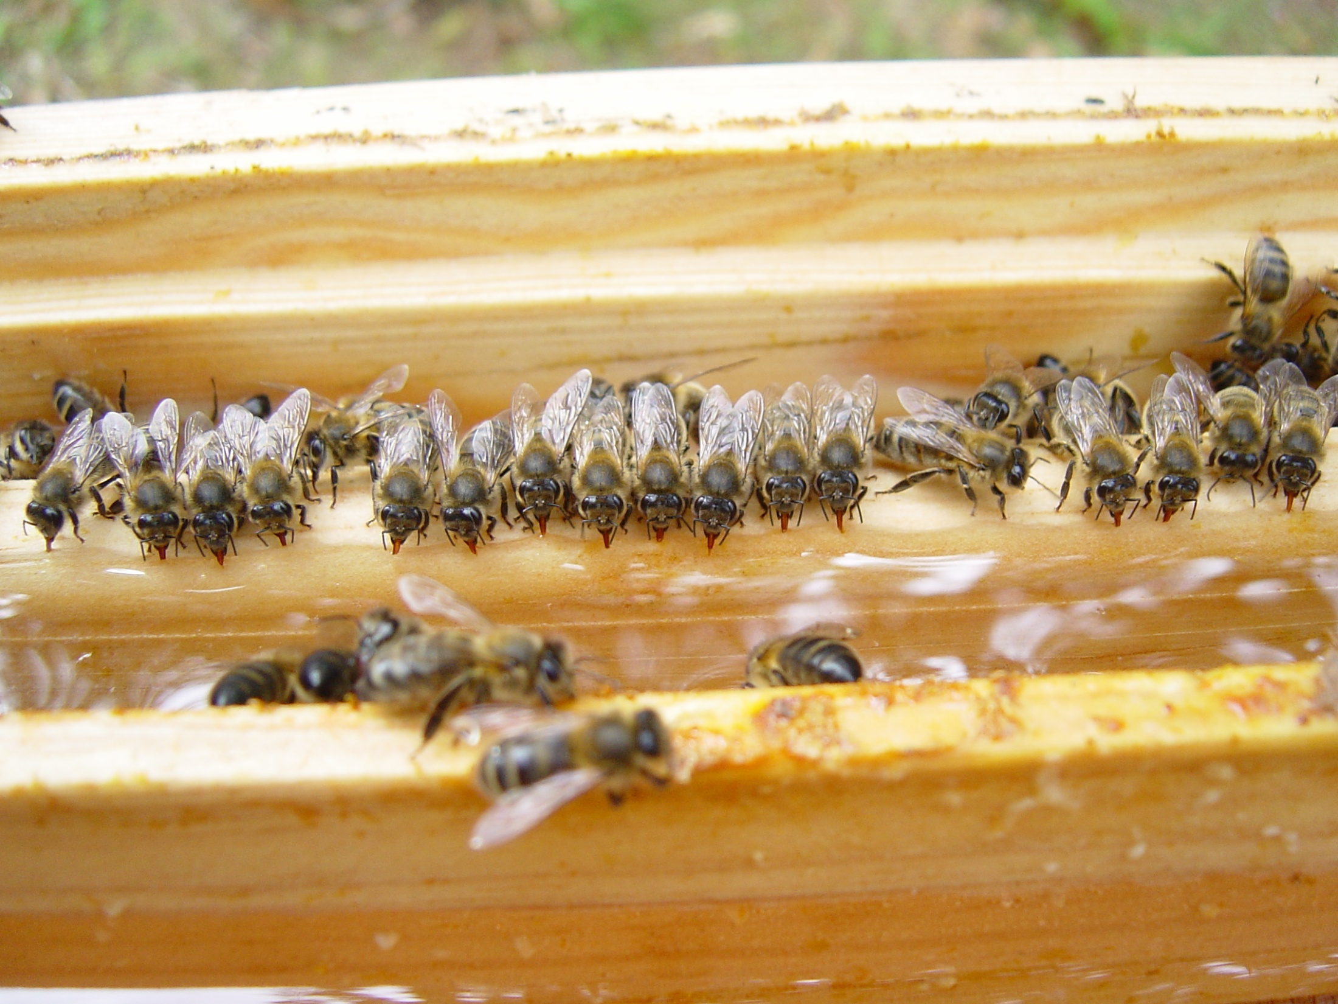
3ère séance du cours
de 2ème année apicole
à
l’Ecomusée du Perche
de
Saint Cyr La Rosière

Slide 4
Eléments du référentiel de la troisième séance théorique :
Contrôle des essaims, nourrissement, réunions, remérage des souches. Utilisation éventuelle des produits d'élevage : cellules ou reines.
Suivi du développement des essaims, nourrissement, passage en ruche ou non et quand?
Réunions d’essaims. Remérage des colonies.
Recherche éventuelle de la reine, le marquage.
Connaissance de l'environnement sur le plan mellifère.
Les différents types de lieux régionaux.
A quel moment et sur quels critères envisager la récolte de printemps.
Les différentes méthodes, les précautions à prendre.
Le pollen.
Les différentes trappes à pollen, leur pose, la récolte.
Pollen frais ou séché? Son conditionnement, son stockage.
Les propriétés du Pollen.
Notes:
Eléments du référentiel de la première séance théorique :
Estimation de la force et de la qualité de la colonie.
Traitement des colonies faibles
Où placer les cadres de cire gaufrée
Pose des hausses, à quel moment, avec ou sans grille à reine, nature des cadres utilisés
Contrôle de leur remplissage. A quel stade envisager la pose éventuelle de la 2ème, dessus, dessous cette dernière
Méthodes simples de division avec et sans recherche de reine. Utilisation de la fiche technique qui sera distribuée
Quelle race élever? Notions de sélection, systèmes de notes, punaises…
Quels moyens pour prévenir et réduire l'essaimage
Reconnaître les différents types de cellules
Les essaims primaires, secondaires, tertiaires.
Le piégeage
La récupération des essaims naturels, leur enruchement, leur nourrissement, leur déplacement

Slide 5
Contrôle des essaims, nourrissement, réunions, remérage des souches. Utilisation éventuelle de produits d’élevage.
Les essaims « artificiels » seront contrôlés à divers stades.
  Au cours des 10 premiers jours : vérification de la présence de cellules attestant de l’élevage
  Contrôle de la ponte un mois après la division
Les essaims qui auront échoués seront réunis à ceux qui ont réussi
Pas de nourrissement en plus du ou des cadres de provisions avant la ponte de la reine.
Dans le cas d’essaim naturel il arrive que la souche reste orpheline.
Avoir alors le reflexe de lui confier un cadre de couvain avec couvain ouvert.
On peut gagner du temps en dotant l’essaim d’une cellule de reine prête à naître et ce dès sa confection. La section abeille noire du CETA peut vous en fournir.

Slide 6
Suivi du développement des essaims, nourrissement, passage en ruche ou non et quand ?
En période de miellée il n’est pas nécessaire de nourrir.
En cas de mauvais temps un nourrissement en 50/50% peut être souhaitable si les réserves s’épuisent.
Surveiller la progression de l’essaim et ajouter, si ce n’est déjà fait, des cadres de cire gaufrée. Quand la population aura bâti ces cadres et investi l’essentiel du volume de la ruchette il sera temps de la transvaser en ruche. Opérer en 2 temps : en ajoutant 1 cire gaufrée de part et d’autre du couvain et une partition. Renouveler l’opération dès que les premières cires auront été étirées.
La saison s’avançant, dans le cas d’essaims confectionnés après le 15 mai, on aura intérêt à s’abstenir du passage en ruche qui s’effectuera au printemps suivant. La ruchette recevra une haussette et pourra donner une petite (ou même une belle) récolte.
Notes:
Les essaims primaires, secondaires, tertiaires :
L’essaim primaire est généralement assez gros (de 1,5 à 4 kilos et plus) Il partira avec la reine de la colonie, stationnera dans un rayon de 30 mètres de sa ruche d’origine, avant de rejoindre l’un des endroits proposés par les éclaireuses.
Il possède une faculté de nettoyage assez phénoménale tout comme celle de bâtir son nid. Récupéré, on aura intérêt à ne lui confier que des cires gaufrées et de le nourrir éventuellement
L’essaim primaire de belle taille (à partir de 3 kilos est capable de récolter autant, voire plus qu’une colonie de production.
L’essaim de chant est un essaim primaire qui, ayant perdu sa mère lors d’une première tentative, repart avec une ou plusieurs reines vierges.
L’essaim secondaire, plus petit, partira environ une semaine après le primaire avec une ou le plus souvent plusieurs reines vierges. Nettement plus mobile il a la capacité de parcourir plusieurs kilomètres.
L’essaim tertiaire, quaternaire.. Sera plus ou moins viable en fonction de l’époque de l‘année, de la météo. Mais on retiendra qu’il peut être retenu pour la valeur potentielle de ses reines. Il peut par exemple sauver une colonie orpheline.

Slide 7
Réunions d’essaims. Remérage des colonies.
Avant le mise en hivernage il est préférable de réunir les essaims trop faibles.
Un essaim possédant une bonne reine peut-être utilisé pour sauver une colonie de production orpheline ou possédant une reine trop vieille ou défectueuse, également par réunion.
La réunion est facilitée si on sépare les colonies à réunir de 2 épaisseurs de papier journal. On peut aussi pulvériser un peu d’eau parfumée sur les cadres des 2 colonies.
Le remérage des colonies peut se faire, après l’élimination de la reine à changer par l’introduction d’une cellule royale de trois jours après greffage, une cellule de reine prête à naître, une reine vierge ou une reine fécondée.
Notes:
Les essaims primaires, secondaires, tertiaires :
L’essaim primaire est généralement assez gros (de 1,5 à 4 kilos et plus) Il partira avec la reine de la colonie, stationnera dans un rayon de 30 mètres de sa ruche d’origine, avant de rejoindre l’un des endroits proposés par les éclaireuses.
Il possède une faculté de nettoyage assez phénoménale tout comme celle de bâtir son nid. Récupéré, on aura intérêt à ne lui confier que des cires gaufrées et de le nourrir éventuellement
L’essaim primaire de belle taille (à partir de 3 kilos est capable de récolter autant, voire plus qu’une colonie de production.
L’essaim de chant est un essaim primaire qui, ayant perdu sa mère lors d’une première tentative, repart avec une ou plusieurs reines vierges.
L’essaim secondaire, plus petit, partira environ une semaine après le primaire avec une ou le plus souvent plusieurs reines vierges. Nettement plus mobile il a la capacité de parcourir plusieurs kilomètres.
L’essaim tertiaire, quaternaire.. Sera plus ou moins viable en fonction de l’époque de l‘année, de la météo. Mais on retiendra qu’il peut être retenu pour la valeur potentielle de ses reines. Il peut par exemple sauver une colonie orpheline.

Slide 8
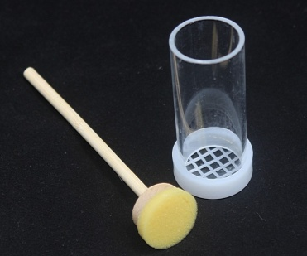
Recherche éventuelle de la reine.
Le marquage.
Il n’est pas indispensable de rechercher la reine ni de la marquer. La présence d’œufs et de jeunes larves atteste de sa présence.
Il y a cependant avantage à ce marquage : vérification que la colonie n’a pas essaimé, confection d’essaims, âge de la reine etc…
Il existe différentes façons d’opérer.
La plus utilisée est la cage avec un large maillage
et un piston.
La plus rapide est de saisir la reine entre 2 doigts, ce qui demande un peu de pratique (mais on peut s’entraîner sur les abeillaux) !
Notes:
Les essaims primaires, secondaires, tertiaires :
L’essaim primaire est généralement assez gros (de 1,5 à 4 kilos et plus) Il partira avec la reine de la colonie, stationnera dans un rayon de 30 mètres de sa ruche d’origine, avant de rejoindre l’un des endroits proposés par les éclaireuses.
Il possède une faculté de nettoyage assez phénoménale tout comme celle de bâtir son nid. Récupéré, on aura intérêt à ne lui confier que des cires gaufrées et de le nourrir éventuellement
L’essaim primaire de belle taille (à partir de 3 kilos est capable de récolter autant, voire plus qu’une colonie de production.
L’essaim de chant est un essaim primaire qui, ayant perdu sa mère lors d’une première tentative, repart avec une ou plusieurs reines vierges.
L’essaim secondaire, plus petit, partira environ une semaine après le primaire avec une ou le plus souvent plusieurs reines vierges. Nettement plus mobile il a la capacité de parcourir plusieurs kilomètres.
L’essaim tertiaire, quaternaire.. Sera plus ou moins viable en fonction de l’époque de l‘année, de la météo. Mais on retiendra qu’il peut être retenu pour la valeur potentielle de ses reines. Il peut par exemple sauver une colonie orpheline.

Slide 9

Connaissance de l'environnement sur le plan mellifère :
Il sera important de s’intéresser à l’environnement immédiat de son rucher dans un rayon de 2, voire de 3 kilomètres pour évaluer les ressources mellifères disponibles.
La présence de grandes surfaces de culture n’est pas un signe très positif à cause des traitements effectués et aussi du manque de diversité. Certaines cultures peuvent cependant assurer d’importants apports : le colza (mais toutes les variétés ne sont pas également mellifères) la phacélie ou le tournesol par exemple.
La présence de haies apporte au contraire une grande richesse et une grande diversité. Les arbres fruitiers également.
Les pâturages fournissent de nombreuses fleurs : pissenlits, trèfle …
Les bois peuvent aussi offrir une manne intéressante et spécifique comme l’acacia ou le châtaignier.
Notes:
Les essaims primaires, secondaires, tertiaires :
L’essaim primaire est généralement assez gros (de 1,5 à 4 kilos et plus) Il partira avec la reine de la colonie, stationnera dans un rayon de 30 mètres de sa ruche d’origine, avant de rejoindre l’un des endroits proposés par les éclaireuses.
Il possède une faculté de nettoyage assez phénoménale tout comme celle de bâtir son nid. Récupéré, on aura intérêt à ne lui confier que des cires gaufrées et de le nourrir éventuellement
L’essaim primaire de belle taille (à partir de 3 kilos est capable de récolter autant, voire plus qu’une colonie de production.
L’essaim de chant est un essaim primaire qui, ayant perdu sa mère lors d’une première tentative, repart avec une ou plusieurs reines vierges.
L’essaim secondaire, plus petit, partira environ une semaine après le primaire avec une ou le plus souvent plusieurs reines vierges. Nettement plus mobile il a la capacité de parcourir plusieurs kilomètres.
L’essaim tertiaire, quaternaire.. Sera plus ou moins viable en fonction de l’époque de l‘année, de la météo. Mais on retiendra qu’il peut être retenu pour la valeur potentielle de ses reines. Il peut par exemple sauver une colonie orpheline.

Slide 10
Les différents types de lieux régionaux
On distingue 5 types de lieux régionaux sur le plan de l’apiculture en France :
Le milieu de plaine :
L’Aubépine, le bouillon blanc, la bourdaine, la brunelle, la bruyère callune, la centaurée jacée, le framboisier, le groseillier, le houx, le lierre, la luzerne cultivée, luzerne lupuline, le peuplier, le pissenlit, le poirier, pommier, prunellier, robinier, la ronce, le sainfoin, salicaire, sarrasin, suage, saule marsault, la scabieuse, tilleuls, trèfle blanc, troène, tussilage, verge d’or, vigne vierge, vipérine.
Le milieu montagnard :
La bruyère incarnate, le châtaignier, l’Epilobe en épi, l’Epilobe hérissé, germandrée des montagnes, l’Hellébore, le mélèze, perce-neige, rhododendron, sapin, serpolet, sorbier des oiseaux.
Le milieu méditerranéen :
L’Abricotier, amandier, arbousier, asphodèle, bruyère blanche, buis, chardon à aiguilles, chênes méditerranéen, ciste blanc, cistes, clémentinier, dorycnium, eucalyptus, férule, hélianthèmes, hysope, laurier-tin, lavande maritime, lavandes, nerprun alaterne, pêcher, romarin, sarriettes, thym.
Le milieu de grande culture :
La carotte, colza, maïs, oignon, phacélie, tournesol.
Le milieu urbain :
Ailante, catalpa, marronnier, paulownia, seringat, sophora.
Notes:
Les essaims primaires, secondaires, tertiaires :
L’essaim primaire est généralement assez gros (de 1,5 à 4 kilos et plus) Il partira avec la reine de la colonie, stationnera dans un rayon de 30 mètres de sa ruche d’origine, avant de rejoindre l’un des endroits proposés par les éclaireuses.
Il possède une faculté de nettoyage assez phénoménale tout comme celle de bâtir son nid. Récupéré, on aura intérêt à ne lui confier que des cires gaufrées et de le nourrir éventuellement
L’essaim primaire de belle taille (à partir de 3 kilos est capable de récolter autant, voire plus qu’une colonie de production.
L’essaim de chant est un essaim primaire qui, ayant perdu sa mère lors d’une première tentative, repart avec une ou plusieurs reines vierges.
L’essaim secondaire, plus petit, partira environ une semaine après le primaire avec une ou le plus souvent plusieurs reines vierges. Nettement plus mobile il a la capacité de parcourir plusieurs kilomètres.
L’essaim tertiaire, quaternaire.. Sera plus ou moins viable en fonction de l’époque de l‘année, de la météo. Mais on retiendra qu’il peut être retenu pour la valeur potentielle de ses reines. Il peut par exemple sauver une colonie orpheline.

Slide 11
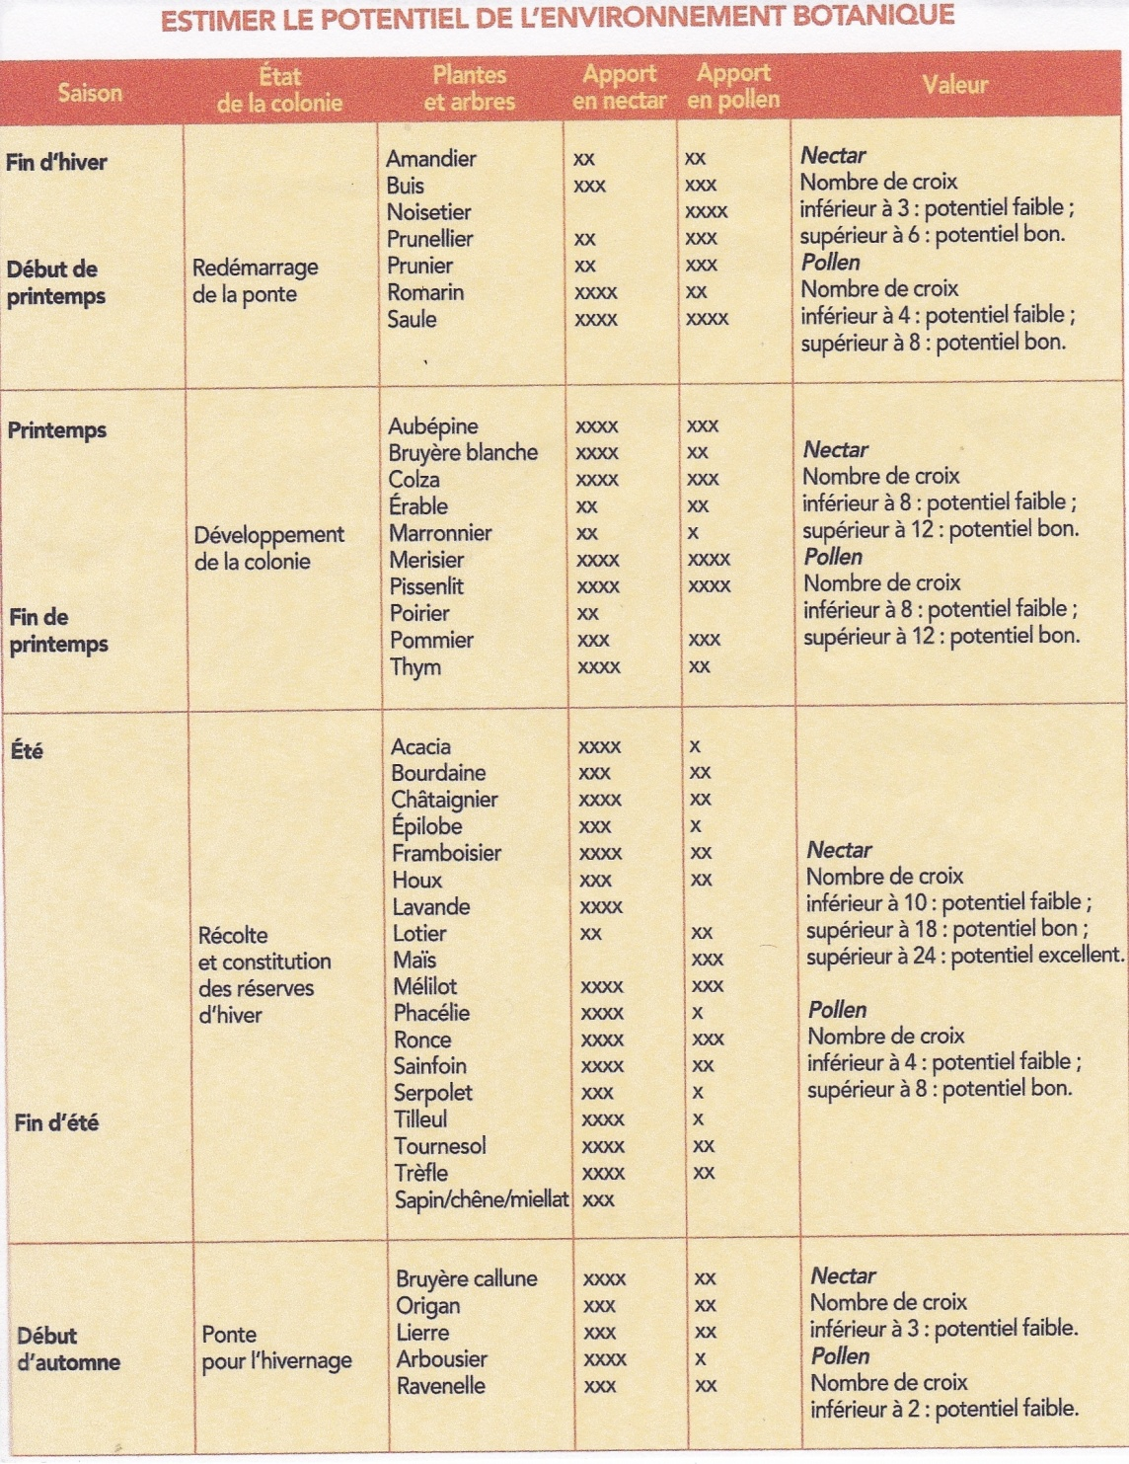
Tableau d’évaluation des ressources mellifères et nectarifères
Notes:
Les essaims primaires, secondaires, tertiaires :
L’essaim primaire est généralement assez gros (de 1,5 à 4 kilos et plus) Il partira avec la reine de la colonie, stationnera dans un rayon de 30 mètres de sa ruche d’origine, avant de rejoindre l’un des endroits proposés par les éclaireuses.
Il possède une faculté de nettoyage assez phénoménale tout comme celle de bâtir son nid. Récupéré, on aura intérêt à ne lui confier que des cires gaufrées et de le nourrir éventuellement
L’essaim primaire de belle taille (à partir de 3 kilos est capable de récolter autant, voire plus qu’une colonie de production.
L’essaim de chant est un essaim primaire qui, ayant perdu sa mère lors d’une première tentative, repart avec une ou plusieurs reines vierges.
L’essaim secondaire, plus petit, partira environ une semaine après le primaire avec une ou le plus souvent plusieurs reines vierges. Nettement plus mobile il a la capacité de parcourir plusieurs kilomètres.
L’essaim tertiaire, quaternaire.. Sera plus ou moins viable en fonction de l’époque de l‘année, de la météo. Mais on retiendra qu’il peut être retenu pour la valeur potentielle de ses reines. Il peut par exemple sauver une colonie orpheline.

Slide 12
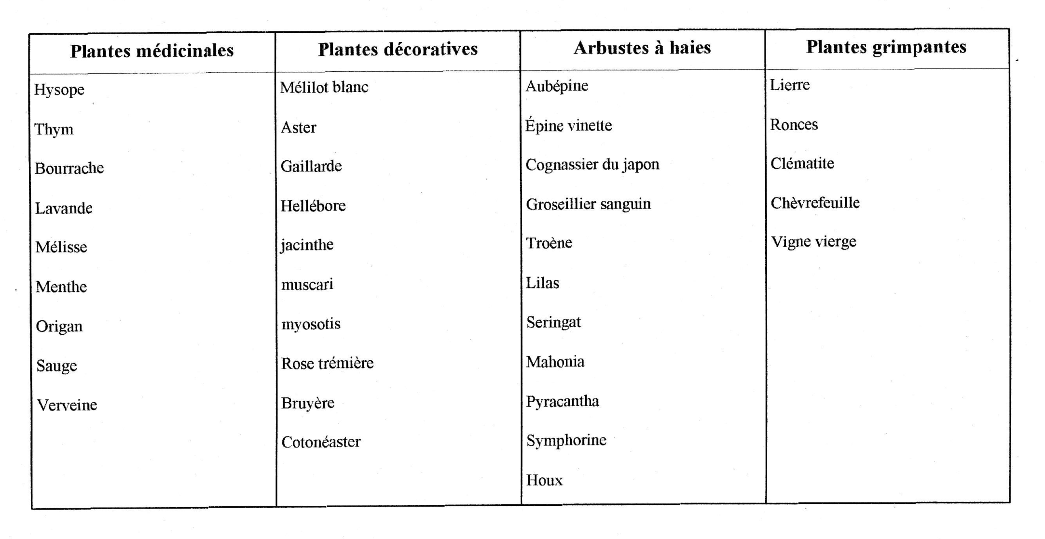
Classifications de quelques ressources mellifères.
Notes:
Les essaims primaires, secondaires, tertiaires :
L’essaim primaire est généralement assez gros (de 1,5 à 4 kilos et plus) Il partira avec la reine de la colonie, stationnera dans un rayon de 30 mètres de sa ruche d’origine, avant de rejoindre l’un des endroits proposés par les éclaireuses.
Il possède une faculté de nettoyage assez phénoménale tout comme celle de bâtir son nid. Récupéré, on aura intérêt à ne lui confier que des cires gaufrées et de le nourrir éventuellement
L’essaim primaire de belle taille (à partir de 3 kilos est capable de récolter autant, voire plus qu’une colonie de production.
L’essaim de chant est un essaim primaire qui, ayant perdu sa mère lors d’une première tentative, repart avec une ou plusieurs reines vierges.
L’essaim secondaire, plus petit, partira environ une semaine après le primaire avec une ou le plus souvent plusieurs reines vierges. Nettement plus mobile il a la capacité de parcourir plusieurs kilomètres.
L’essaim tertiaire, quaternaire.. Sera plus ou moins viable en fonction de l’époque de l‘année, de la météo. Mais on retiendra qu’il peut être retenu pour la valeur potentielle de ses reines. Il peut par exemple sauver une colonie orpheline.

Slide 13
A quel moment et sur quel critères envisager la récolte de printemps.
Actuellement il est rare de ne pas avoir un champ de colza dans un rayon de 3 à 4 kilomètres autour de son rucher.
Le miel de colza cristallisant vite il est impératif de le récolter rapidement qu’il soit pur ou mélangé à d’autres types de miel.
La récolte de printemps s’effectuera donc à la défloraison du colza.
Si possible on récoltera les cadres de miel qui ont un niveau d’operculation supérieur à 80% (plus des 2/3) de manière à obtenir un taux d’humidité inférieur à 18% (risque de fermentation).
Notes:
Les essaims primaires, secondaires, tertiaires :
L’essaim primaire est généralement assez gros (de 1,5 à 4 kilos et plus) Il partira avec la reine de la colonie, stationnera dans un rayon de 30 mètres de sa ruche d’origine, avant de rejoindre l’un des endroits proposés par les éclaireuses.
Il possède une faculté de nettoyage assez phénoménale tout comme celle de bâtir son nid. Récupéré, on aura intérêt à ne lui confier que des cires gaufrées et de le nourrir éventuellement
L’essaim primaire de belle taille (à partir de 3 kilos est capable de récolter autant, voire plus qu’une colonie de production.
L’essaim de chant est un essaim primaire qui, ayant perdu sa mère lors d’une première tentative, repart avec une ou plusieurs reines vierges.
L’essaim secondaire, plus petit, partira environ une semaine après le primaire avec une ou le plus souvent plusieurs reines vierges. Nettement plus mobile il a la capacité de parcourir plusieurs kilomètres.
L’essaim tertiaire, quaternaire.. Sera plus ou moins viable en fonction de l’époque de l‘année, de la météo. Mais on retiendra qu’il peut être retenu pour la valeur potentielle de ses reines. Il peut par exemple sauver une colonie orpheline.

Slide 14
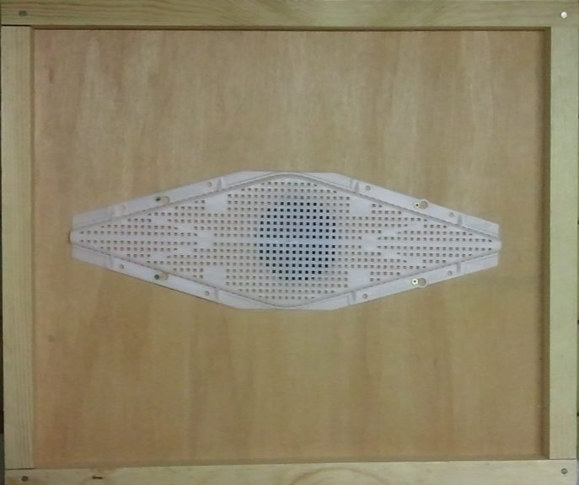
Prélèvement des cadres de miel au rucher.
Les précautions à prendre :
Ne pas trop enfumer. Le miel risque de retenir l’odeur (acacia … )
Brosser les abeilles avec une balayette douce et humide.
Mieux : poser des chasses abeilles la veille de la récolte.
Autres moyens utilisés par les professionnels : le plateau répulsif et le souffleur.
Couvrir les cadres de miel et éviter les coulures pour ne pas provoquer de pillage. Puis pratiquer l’extraction dans un lieu inaccessible aux abeilles.
Notes:
Les essaims primaires, secondaires, tertiaires :
L’essaim primaire est généralement assez gros (de 1,5 à 4 kilos et plus) Il partira avec la reine de la colonie, stationnera dans un rayon de 30 mètres de sa ruche d’origine, avant de rejoindre l’un des endroits proposés par les éclaireuses.
Il possède une faculté de nettoyage assez phénoménale tout comme celle de bâtir son nid. Récupéré, on aura intérêt à ne lui confier que des cires gaufrées et de le nourrir éventuellement
L’essaim primaire de belle taille (à partir de 3 kilos est capable de récolter autant, voire plus qu’une colonie de production.
L’essaim de chant est un essaim primaire qui, ayant perdu sa mère lors d’une première tentative, repart avec une ou plusieurs reines vierges.
L’essaim secondaire, plus petit, partira environ une semaine après le primaire avec une ou le plus souvent plusieurs reines vierges. Nettement plus mobile il a la capacité de parcourir plusieurs kilomètres.
L’essaim tertiaire, quaternaire.. Sera plus ou moins viable en fonction de l’époque de l‘année, de la météo. Mais on retiendra qu’il peut être retenu pour la valeur potentielle de ses reines. Il peut par exemple sauver une colonie orpheline.

Slide 15
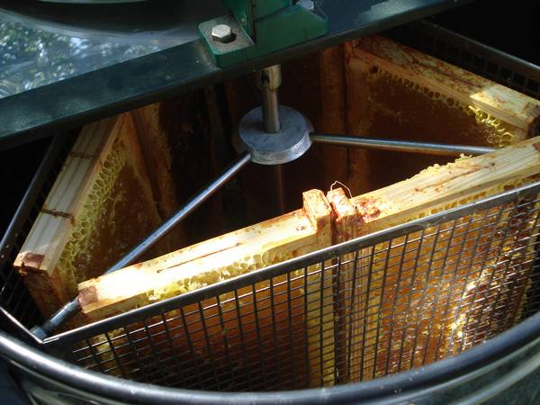
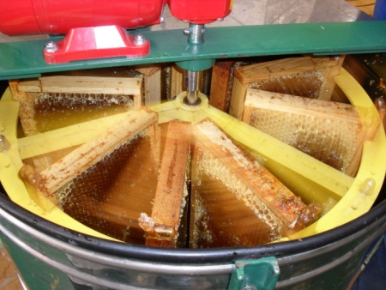
Extraction et conditionnement.
Les précautions à prendre :
L’extraction se fera avec un extracteur à manivelle ou motorisé.
L’ extracteur sera tangentiel ou radiaire.
Le miel extrait sera filtré et versé dans un maturateur qui permettra la remontée des bulles d’air et la formation d’une mousse en surface qui sera éliminée avant le conditionnement du produit. La mise en pot devra se faire rapidement, généralement dans un délai de 3 jours maximum.
En effet le miel de colza ou contenant ce dernier, ne serait ce qu’en partie, cristallise rapidement : Avant même la récolte (nuits fraiches, essaimages) Dans la miellerie et aussi dans le maturateur…!
Notes:
Les essaims primaires, secondaires, tertiaires :
L’essaim primaire est généralement assez gros (de 1,5 à 4 kilos et plus) Il partira avec la reine de la colonie, stationnera dans un rayon de 30 mètres de sa ruche d’origine, avant de rejoindre l’un des endroits proposés par les éclaireuses.
Il possède une faculté de nettoyage assez phénoménale tout comme celle de bâtir son nid. Récupéré, on aura intérêt à ne lui confier que des cires gaufrées et de le nourrir éventuellement
L’essaim primaire de belle taille (à partir de 3 kilos est capable de récolter autant, voire plus qu’une colonie de production.
L’essaim de chant est un essaim primaire qui, ayant perdu sa mère lors d’une première tentative, repart avec une ou plusieurs reines vierges.
L’essaim secondaire, plus petit, partira environ une semaine après le primaire avec une ou le plus souvent plusieurs reines vierges. Nettement plus mobile il a la capacité de parcourir plusieurs kilomètres.
L’essaim tertiaire, quaternaire.. Sera plus ou moins viable en fonction de l’époque de l‘année, de la météo. Mais on retiendra qu’il peut être retenu pour la valeur potentielle de ses reines. Il peut par exemple sauver une colonie orpheline.

Slide 16
Le Pollen.
Le pollen est récolté principalement à la fin de l’hiver et au printemps par les ouvrières lorsqu’elles deviennent butineuses soit environ à partir du 18ème jour de leur existence. C’est alors un ballet incessant devant la ruche. Elles recueillent cette fine poudre formée de particules microscopiques qui sont les éléments fécondants des fleurs mâles. Grâce aux peignes fixés sur leurs pattes, elles accumulent dans leurs corbeilles tout en volant une charge d’environ 15 mg qu’elles emportent jusqu’à la ruche et qu’elles déposent dans les alvéoles. Ce pollen associé au miel est le véritable « pain des abeilles ». Il constitue une nourriture indispensable à l’élevage du couvain.
L’apiculteur prendra soin d’observer ses colonies et de poser ces trappes uniquement sur les colonies les plus fortes. La pose peut commencer au printemps et durera tout au plus deux mois.
La récolte du pollen se fait tous les jours par temps humide, tous les deux ou trois jours si la météo est plus clémente. Gardez à l’esprit que le principal ennemi du pollen est l’humidité (Le pollen contient un certain pourcentage d’eau variable bien-sûr selon les climats qu’on estime en moyenne à 10-12% pour le pollen frais), viennent ensuite les larves de fausses-teignes et diverses petits insectes ou acariens. Sa récolte demande donc une présence constante.
Notes:
Les essaims primaires, secondaires, tertiaires :
L’essaim primaire est généralement assez gros (de 1,5 à 4 kilos et plus) Il partira avec la reine de la colonie, stationnera dans un rayon de 30 mètres de sa ruche d’origine, avant de rejoindre l’un des endroits proposés par les éclaireuses.
Il possède une faculté de nettoyage assez phénoménale tout comme celle de bâtir son nid. Récupéré, on aura intérêt à ne lui confier que des cires gaufrées et de le nourrir éventuellement
L’essaim primaire de belle taille (à partir de 3 kilos est capable de récolter autant, voire plus qu’une colonie de production.
L’essaim de chant est un essaim primaire qui, ayant perdu sa mère lors d’une première tentative, repart avec une ou plusieurs reines vierges.
L’essaim secondaire, plus petit, partira environ une semaine après le primaire avec une ou le plus souvent plusieurs reines vierges. Nettement plus mobile il a la capacité de parcourir plusieurs kilomètres.
L’essaim tertiaire, quaternaire.. Sera plus ou moins viable en fonction de l’époque de l‘année, de la météo. Mais on retiendra qu’il peut être retenu pour la valeur potentielle de ses reines. Il peut par exemple sauver une colonie orpheline.

Slide 17
Les différentes trappes à pollen, leur pose, la récolte.
De nombreux modèles de trappe à pollen existent mais leur principe est toujours identique : l’abeille traverse un peigne qui va retenir (en partie) les pelotes de pollen rapportées.
Celles-ci vont alors tomber au travers d’une grille dans un bac de réception.
Une bonne trappe à pollen ne doit pas retenir plus de 10 à 15% du pollen récolté par les abeilles pour ne pas mettre en péril la colonie. Une méthode pour y parvenir consiste à percer deux trous d’un diamètre de 8mm en face avant de chaque coté de la trappe pour laisser deux passages plus libre.
Les modèles varient en fonction de leur position :
Notes:
Les essaims primaires, secondaires, tertiaires :
L’essaim primaire est généralement assez gros (de 1,5 à 4 kilos et plus) Il partira avec la reine de la colonie, stationnera dans un rayon de 30 mètres de sa ruche d’origine, avant de rejoindre l’un des endroits proposés par les éclaireuses.
Il possède une faculté de nettoyage assez phénoménale tout comme celle de bâtir son nid. Récupéré, on aura intérêt à ne lui confier que des cires gaufrées et de le nourrir éventuellement
L’essaim primaire de belle taille (à partir de 3 kilos est capable de récolter autant, voire plus qu’une colonie de production.
L’essaim de chant est un essaim primaire qui, ayant perdu sa mère lors d’une première tentative, repart avec une ou plusieurs reines vierges.
L’essaim secondaire, plus petit, partira environ une semaine après le primaire avec une ou le plus souvent plusieurs reines vierges. Nettement plus mobile il a la capacité de parcourir plusieurs kilomètres.
L’essaim tertiaire, quaternaire.. Sera plus ou moins viable en fonction de l’époque de l‘année, de la météo. Mais on retiendra qu’il peut être retenu pour la valeur potentielle de ses reines. Il peut par exemple sauver une colonie orpheline.

Slide 18
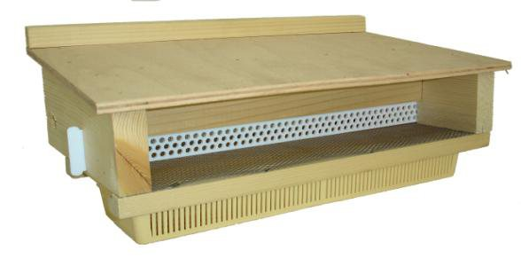
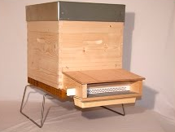
Trappe à pollen au trou de vol en extérieur :
Les trappes extérieures seront utilisées par les apiculteurs qui récoltent de façon occasionnelle.
Notes:
Les essaims primaires, secondaires, tertiaires :
L’essaim primaire est généralement assez gros (de 1,5 à 4 kilos et plus) Il partira avec la reine de la colonie, stationnera dans un rayon de 30 mètres de sa ruche d’origine, avant de rejoindre l’un des endroits proposés par les éclaireuses.
Il possède une faculté de nettoyage assez phénoménale tout comme celle de bâtir son nid. Récupéré, on aura intérêt à ne lui confier que des cires gaufrées et de le nourrir éventuellement
L’essaim primaire de belle taille (à partir de 3 kilos est capable de récolter autant, voire plus qu’une colonie de production.
L’essaim de chant est un essaim primaire qui, ayant perdu sa mère lors d’une première tentative, repart avec une ou plusieurs reines vierges.
L’essaim secondaire, plus petit, partira environ une semaine après le primaire avec une ou le plus souvent plusieurs reines vierges. Nettement plus mobile il a la capacité de parcourir plusieurs kilomètres.
L’essaim tertiaire, quaternaire.. Sera plus ou moins viable en fonction de l’époque de l‘année, de la météo. Mais on retiendra qu’il peut être retenu pour la valeur potentielle de ses reines. Il peut par exemple sauver une colonie orpheline.

Slide 19
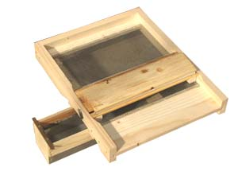
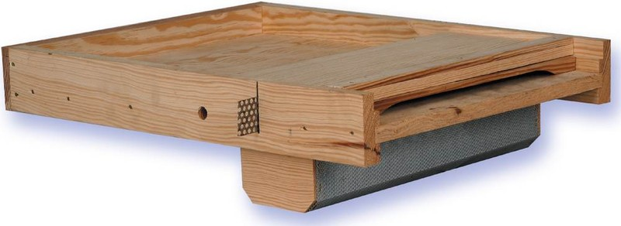
Trappe à pollen intégrée dans le plancher :
Ouverture à mâle
Les trappes de plancher nécessitent des supports spécialement adaptés pour permettre le retrait des bacs. Les producteurs de pollen réguliers opteront souvent pour une trappe intégrée de ce type.
Une ouverture pour le passage des mâles est prévue pour chaque modèle.
Avant de débuter la récolte, les trappes seront placées sur les ruches sans leur peigne pendant quelques jours pour que les abeilles s’habituent à cette nouvelle configuration.
Notes:
Les essaims primaires, secondaires, tertiaires :
L’essaim primaire est généralement assez gros (de 1,5 à 4 kilos et plus) Il partira avec la reine de la colonie, stationnera dans un rayon de 30 mètres de sa ruche d’origine, avant de rejoindre l’un des endroits proposés par les éclaireuses.
Il possède une faculté de nettoyage assez phénoménale tout comme celle de bâtir son nid. Récupéré, on aura intérêt à ne lui confier que des cires gaufrées et de le nourrir éventuellement
L’essaim primaire de belle taille (à partir de 3 kilos est capable de récolter autant, voire plus qu’une colonie de production.
L’essaim de chant est un essaim primaire qui, ayant perdu sa mère lors d’une première tentative, repart avec une ou plusieurs reines vierges.
L’essaim secondaire, plus petit, partira environ une semaine après le primaire avec une ou le plus souvent plusieurs reines vierges. Nettement plus mobile il a la capacité de parcourir plusieurs kilomètres.
L’essaim tertiaire, quaternaire.. Sera plus ou moins viable en fonction de l’époque de l‘année, de la météo. Mais on retiendra qu’il peut être retenu pour la valeur potentielle de ses reines. Il peut par exemple sauver une colonie orpheline.

Slide 20
Pollen frais ou séché ?
Son conditionnement, son stockage.
Le pollen frais : une fois récolté, il sera rapidement trié avec soin et placé soit au réfrigérateur s’il doit être consommé sous 8 jours, soit congelé en sachets de 100gr.
Le pollen séché : se trie également avec soin. Le séchage, pour assurer une bonne conservation, se fait avec un équipement spécial pour ne pas dénaturer le pollen. Il doit être réalisé à une température d’environ 40°C(qui est sensiblement similaire à celle de la ruche). Le taux d’humidité est ainsi abaissé d’environ 5%. On peut se servir d’un séchoir à fruits qui pour une utilisation familiale est grandement suffisant, soit le placer dans un séchoir à pollen semi-professionnel ou professionnel ce qui représente un autre investissement.
A la sortie du séchoir, le pollen sera immédiatement mis en bocaux fermés hermétiquement. Sa date limite de consommation est de deux ans.
Notes:
Les essaims primaires, secondaires, tertiaires :
L’essaim primaire est généralement assez gros (de 1,5 à 4 kilos et plus) Il partira avec la reine de la colonie, stationnera dans un rayon de 30 mètres de sa ruche d’origine, avant de rejoindre l’un des endroits proposés par les éclaireuses.
Il possède une faculté de nettoyage assez phénoménale tout comme celle de bâtir son nid. Récupéré, on aura intérêt à ne lui confier que des cires gaufrées et de le nourrir éventuellement
L’essaim primaire de belle taille (à partir de 3 kilos est capable de récolter autant, voire plus qu’une colonie de production.
L’essaim de chant est un essaim primaire qui, ayant perdu sa mère lors d’une première tentative, repart avec une ou plusieurs reines vierges.
L’essaim secondaire, plus petit, partira environ une semaine après le primaire avec une ou le plus souvent plusieurs reines vierges. Nettement plus mobile il a la capacité de parcourir plusieurs kilomètres.
L’essaim tertiaire, quaternaire.. Sera plus ou moins viable en fonction de l’époque de l‘année, de la météo. Mais on retiendra qu’il peut être retenu pour la valeur potentielle de ses reines. Il peut par exemple sauver une colonie orpheline.

Slide 21
Les propriétés du Pollen.
Il peut être considéré comme un complément à l’alimentation humaine compte tenu de la richesse et de la complexité de sa constitution.
Il comprend principalement des protides, des glucides, des vitamines (entre autres toutes celles du groupe B), des substances minérales et des oligoéléments (calcium, magnésium, fer...), des substances antibiotiques actives, des enzymes, des lipides qui aident l’organisme à mieux résister aux infections, régularisent les fonctions intestinales et sont particulièrement nécessaires durant les périodes d’efforts soutenus.
Les doses moyennes quotidiennes pour un adulte varient entre 4 et 20g. Beaucoup de personnes font des cures d’un mois.
Notes:
Les essaims primaires, secondaires, tertiaires :
L’essaim primaire est généralement assez gros (de 1,5 à 4 kilos et plus) Il partira avec la reine de la colonie, stationnera dans un rayon de 30 mètres de sa ruche d’origine, avant de rejoindre l’un des endroits proposés par les éclaireuses.
Il possède une faculté de nettoyage assez phénoménale tout comme celle de bâtir son nid. Récupéré, on aura intérêt à ne lui confier que des cires gaufrées et de le nourrir éventuellement
L’essaim primaire de belle taille (à partir de 3 kilos est capable de récolter autant, voire plus qu’une colonie de production.
L’essaim de chant est un essaim primaire qui, ayant perdu sa mère lors d’une première tentative, repart avec une ou plusieurs reines vierges.
L’essaim secondaire, plus petit, partira environ une semaine après le primaire avec une ou le plus souvent plusieurs reines vierges. Nettement plus mobile il a la capacité de parcourir plusieurs kilomètres.
L’essaim tertiaire, quaternaire.. Sera plus ou moins viable en fonction de l’époque de l‘année, de la météo. Mais on retiendra qu’il peut être retenu pour la valeur potentielle de ses reines. Il peut par exemple sauver une colonie orpheline.

